Slide 1
Název školy: Speciální základní škola, Louny, Poděbradova 640, příspěvková organizace
autor: Mgr. Věra Elbelová
Název materiálu: VY_32_INOVACE_02_Kraje ČR
výstupy ŠVP: - Žák dle svých možností lokalizuje na mapě jednotlivé kraje ČR

Slide 2
Anotace
prezentace je určena pro 7. ročník speciální školy
slouží k výuce zeměpisu – Česká republika
strana 3. – obrazový doprovod výkladu– rozdělení ČR
strana 4. – cvičení pro žáky – podle mapy určit směr cest dle zadání
strana 5. – cvičení pro žáky – práce s mapou krajů dle zadání učitele (vyhledávání sousedících krajů, porovnávání rozlohy …)
strana 6. – test pro žáky – pro zkoušení u tabule

Slide 3
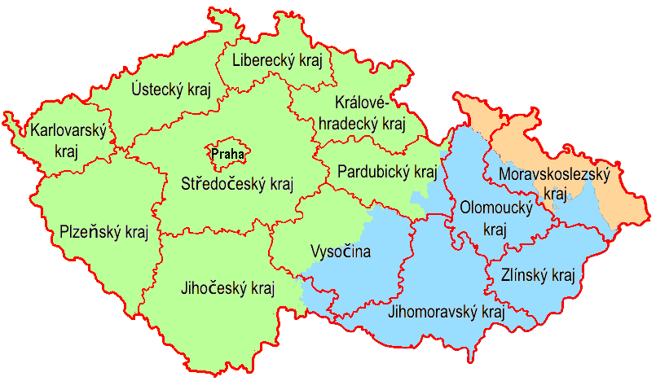



Česká Republika
Slezsko
Morava
Čechy

Slide 4
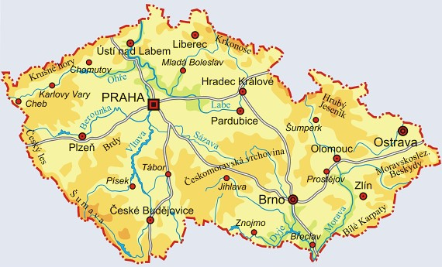
Světové strany
SEVER
VÝCHOD
ZÁPAD
JIH
Na jakou světovou stranu pojedete: 1. z Brna do Písku
2. z Hradce Králové do Pardubic
3. z Chomutova do Mladé Boleslavi
4. z Prostějova do Šumperku

Slide 5
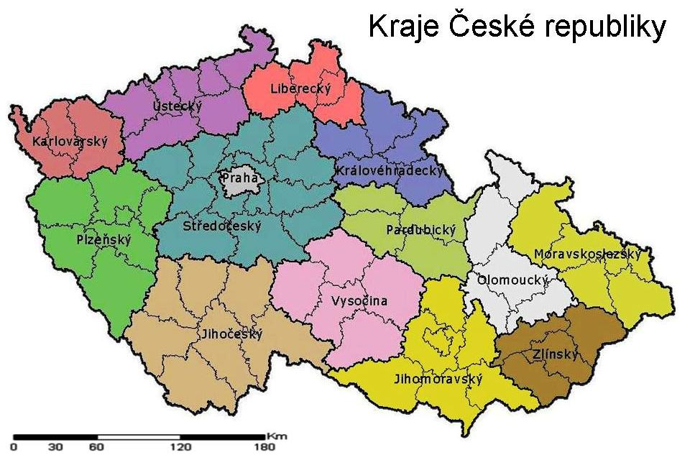
Rozloha krajů
Největší Středočeský kraj 11 014 km²
Nejmenší Hlavní město Praha 496 km²
Ústecký kraj 5 335 km²

Slide 6
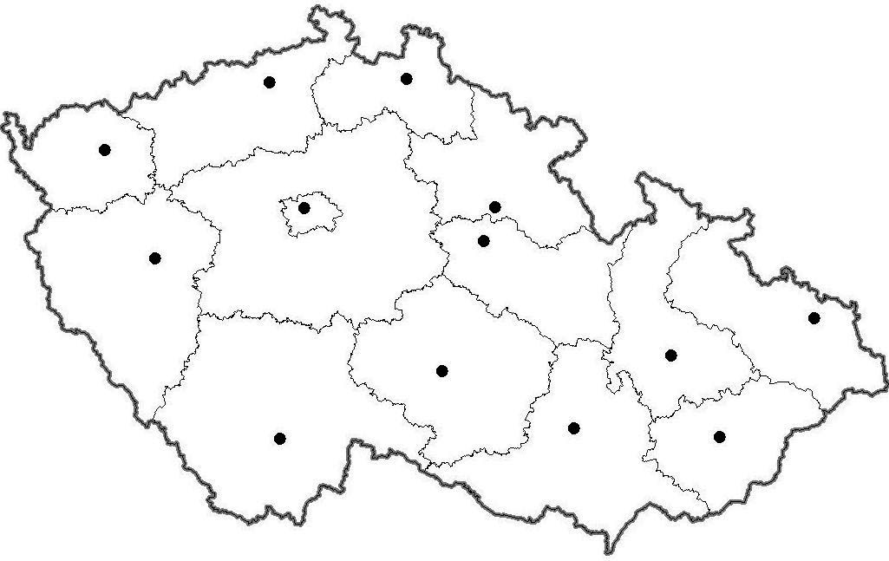
Najdi:
Kraj ve kterém bydlíš
Krajské město našeho kraje
Polohu svého města
Pojmenuj sousední kraje

Slide 7
Použité zdroje
http://www.nasepenize.cz/statni-dluh-kazdy-cech-vcetne-nemluvnat-a-duchodcu-nyni-dluzi-127-641-korun-8657
http://horicisrdce.wz.cz/praxe-stsymboly.htm
http://vlast.cz/vlastenecke-obrazky/
http://wufc2012.com/cs/?p=4
http://upload.wikimedia.org/wikipedia/commons/6/6d/CZ_Cechy_Morava_kraje.gif
http://www.zemepis.com/smkrajem.php
http://www.zemepis.com/images/mapycr/krajecr.jpg

